Slide 1
Информатика и ИТ
6
класс
ОБЪЕКТЫ WORDART (ПРАКТИЧЕСКАЯ РАБОТА)

Slide 2
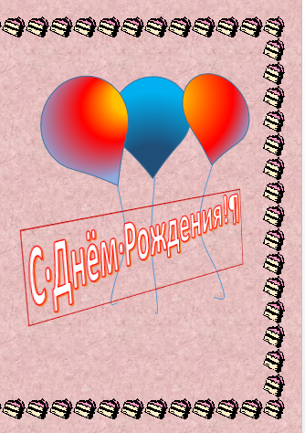
ПРОВЕРКА САМОСТОЯТЕЛЬНОЙ РАБОТЫ
В тетради (в программе NS Word) создайте открытку - поздравление с днём рождения.

Slide 3
ПРОВЕРКА САМОСТОЯТЕЛЬНОЙ РАБОТЫ

Slide 4
ПРАКТИЧЕСКАЯ РАБОТА
Создайте обложку для рабочей тетради по «Информатике и ИТ»

Slide 5
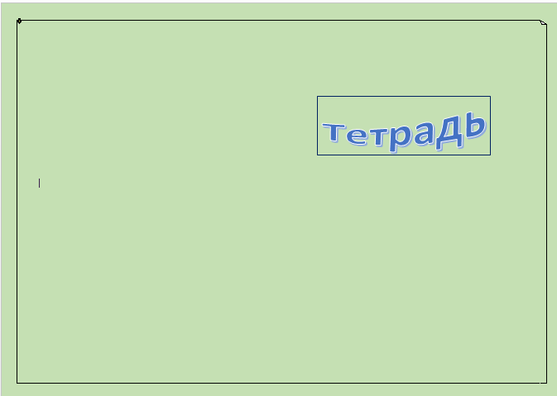
ПРАКТИЧЕСКАЯ РАБОТА

Slide 6
ПРАКТИЧЕСКАЯ РАБОТА

Slide 7
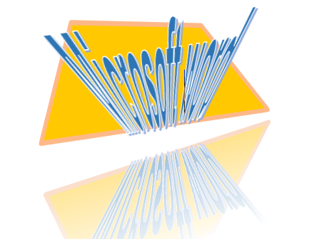
ПРАКТИЧЕСКАЯ РАБОТА

Slide 8
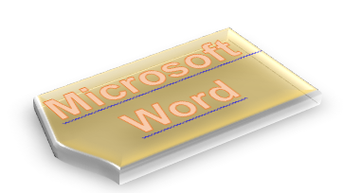
ПРАКТИЧЕСКАЯ РАБОТА

Slide 9
ЗАДАНИЕ ДЛЯ САМОСТОЯТЕЛЬНОЙ РАБОТЫ
В тетрадь в конце текста под названием «Формулы и выражения»напишите формулы, которые вы знаете по предмету физики.
И под каждой формулой напишите разъяснения величин, составляющих формулу.

